Slide 1

Pontifícia Universidade Católica do Rio Grande do Sul Escola Politécnica
LABORG
Prof. Ney Calazans
Última alteração: 13/08/2021
Baseado em materiais originais dos Profs. Fernando Moraes, Ney Calazans e Rafael Garibotti

Slide 2
AULA SOBRE
INTRODUÇÃO AO CURSO

Slide 3
OBJETIVOS
O cumprimento da disciplina busca dar ao aluno, ao final do semestre, condições de
Empregar uma linguagem de descrição de hardware específica para capturar, validar, implementar e prototipar sistemas digitais → VHDL
Utilizar ferramentas de captura de projeto, validação de projeto, síntese automatizada e prototipação de sistemas digitais computacionais (XILINX VIVADO V. 2020.2 ou maior)
Distinguir bloco de dados e bloco de controle de um computador e/ou processador, quanto à função, composição e construção
3

Slide 4


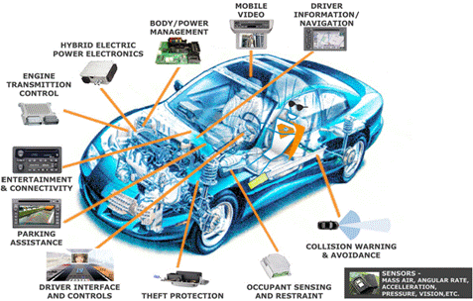
MOTIVAÇÃO
Software
Hardware
  Aplicações
  Sistemas Operacionais
  Device Drivers
FPGA Engineer Annual Salary? (Average, US)
Entry level: $100,000
Senior: $140,000
4

Slide 5

COMPETÊNCIAS GLOBAIS
Complementares às competências técnicas (objetivos), incentiva-se desenvolvimento de determinadas competências globais nos alunos, tais como
Expressão escrita
Expressão oral
Autonomia e independência
Trabalho em equipe
Criticidade
Postura e compreensão de seu papel na Escola e na sociedade
5

Slide 6
TEMAS DOS TRABALHOS PRÁTICOS
T1 - Introdução à simulação de circuitos em VHDL
T2 - Introdução à prototipação de hardware com FPGAs
T3 - VHDL: processos, paralelismo e o comando process
T4 - Programação em linguagem de montagem da arquitetura MIPS 2000
T5 - Projeto de um circuito digital de média complexidade
  Cronômetro para jogos de basquete
T6 - Prototipação de um processador capaz de executar um subconjunto das instruções da arquitetura MIPS e seu uso
  Prototipação de uma organização subconjunto da arquitetura do conjunto de instruções (Instruction Set Architecture ou ISA) MIPS
6

Slide 7
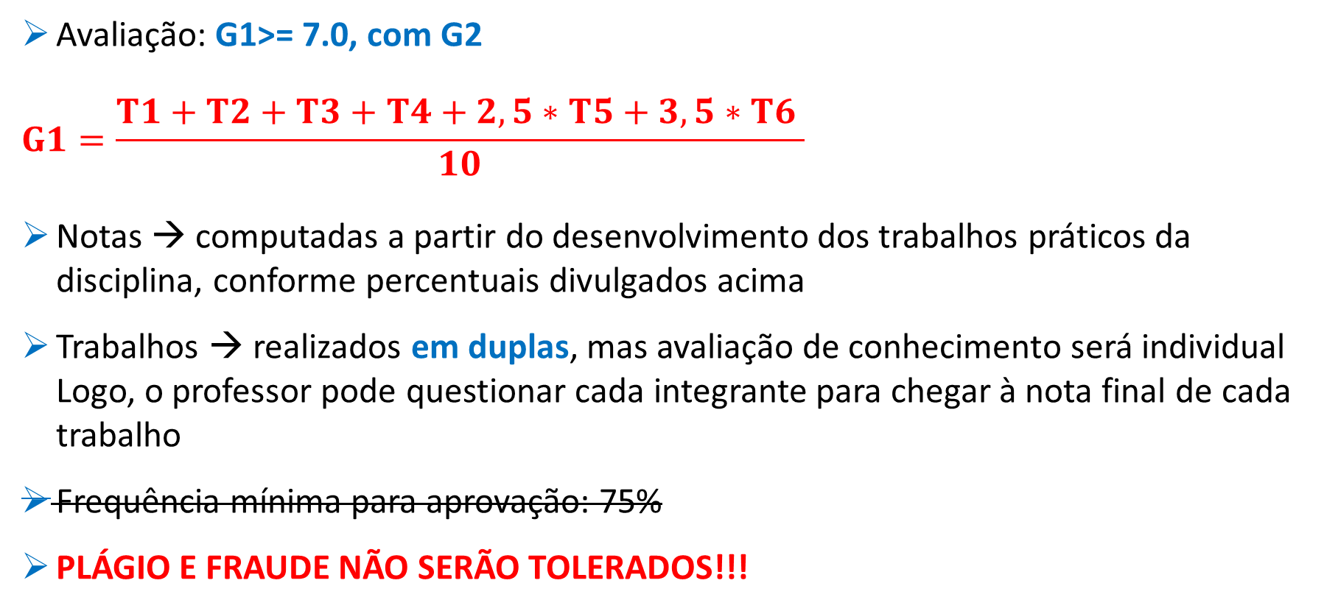
AVALIAÇÃO
Avaliação: G1>= 7.0, com G2
$$G1=\frac{T1+T2+T3+T4+2,5∗T5+3,5∗T6 }{10}$$
Notas → computadas a partir do desenvolvimento dos trabalhos práticos da disciplina, conforme percentuais divulgados acima
Trabalhos → realizados em duplas, mas avaliação de conhecimento será individual Logo, o professor pode questionar cada integrante para chegar à nota final de cada trabalho
Frequência mínima para aprovação: 75%
PLÁGIO E FRAUDE NÃO SERÃO TOLERADOS!!!
7

Slide 8
CRONOGRAMA DOS TRABALHOS
Datas de entrega dos trabalhos
  T1 20/08/2021 (2 semanas)
  T2 10/09/2021 (3 semanas)
  T3 08/10/2021 (4 semanas)
  T4 15/10/2021 (1 semana)
  T5 12/11/2021 (4 semanas)
  T6 03/12/2021 (3 semanas)
Observação 1: Entrega atrasada de trabalhos não é aceita
Ou seja, a não entrega até o prazo estipulado, implica nota 0
8

Slide 9
RELATÓRIOS
Todos os trabalhos devem ser entregues junto com um relatório. As informações mínimas que devem constar em cada relatório são
Identificação dos autores
Descrição do problema
Solução encontrada (pelo autores). Neste item, devem constar comentários pessoais de como se resolveu o problema, das diversas soluções encontradas se este for o caso etc.
Implementação da solução com descrições passo-a-passo de como foi feito o trabalho. Por exemplo: mostrar a solução VHDL e comentar a estrutura do código
Simulação com capturas de tela e formas de ondas e/ou fotos e/ou filmes de eventual protótipo
9

Slide 10
AVALIAÇÃO DOS RELATÓRIOS
10% - Organização na entrega dos arquivos
  Verificar se os nomes, formatos estão corretos, além de verificar se o relatório está em PDF
20% - Funcionalidade PARCIAL do trabalho
  Este item avalia o quanto do trabalho foi efetuado. Em outras palavras, o trabalho terá consideradas suas partes corretas, resultando em uma nota proporcional ao trabalho efetuado. Por exemplo, se o mesmo está funcionando 70%, o aluno receberá por isso, 70% desta nota
10% - Funcionalidade FINAL do trabalho
  Verificar se o trabalho final está de acordo com o esperado, e se ele está correto. Este item não avalia os detalhes da implementação
60% - Qualidade do relatório
  Este item avalia a qualidade do relatório. Mede se ele atende aos requisitos mínimos, se é suficientemente detalhado e de fácil entendimento. O relatório deve conter
    A descrição do problema e solução encontrada pelos autores. Devem constar comentários pessoais de como se resolveu o problema, das diversas soluções encontradas se este for o caso etc.
    A implementação da solução com descrições passo-a-passo de como foi feito o trabalho. Por exemplo: mostrar a solução VHDL e comentar a estrutura do código, justificando-o
    A simulação com capturas de tela e formas de ondas e/ou fotos e filmes (anexos) do eventual protótipo
10

Slide 11
INFORMAÇÕES
Material disponível no Moodle e (alternativamente) na homepage http://www.inf.pucrs.br/~calazans/laborg.html
Trabalhos serão entregues via Moodle
Atendimento (dúvidas sobre trabalhos e outras)
  Por e-mail: ney.calazans@pucrs.br
  Favor, IDENTIFICAR A TURMA acrescentando antes do assunto: [LABORG-010] Assunto
  Usem o fórum Moodle da disciplina
Metodologia de ensino e andamento das aulas
  Conteúdo e cronograma (Apresentação da teoria)
  Aulas práticas visando desenvolvimento para fins de entrega dos trabalhos propostos
  Comportamento esperado
11

Slide 12
BIBLIOGRAFIA
BÁSICA
ASHENDEN, P. J. The Student’s Guide to VHDL. Morgan Kaufmann Publishers, Inc. San Francisco, CA, 1998.
PATTERSON, D. A., HENNESSY, J. L. Organização e Projeto de Computadores: A interface hardware/software. Livros Técnicos e Científicos S.A., Rio de Janeiro, RJ, 2000.
COMPLEMENTAR
RUSHTON, A. VHDL for Logic Synthesis. John Wiley & Sons, Inc. Chichester, NY,1998.
CHANG, K. C. Digital Design and Modeling with VHDL and Synthesis. IEEE Computer Society Press. Los Alamitos, CA, 1997.
ASHENDEN, P. J. The Designer’s Guide to VHDL. Morgan Kaufmann Publishers, Inc. San Francisco, CA, 1996.
MAZOR, S., LANGSTRAAT, P. A Guide to VHDL. Boston: Kluwer Academic Publishers. Norwell, MA, 1996.
12

Slide 13
BIBLIOGRAFIA ADICIONAL
OBSERVAÇÃO: Há muito material sobre o tema na Biblioteca, e na Internet, mas tomem cuidado, tem muita porcaria que mais atrapalha que ajuda
Eu ainda não achei, infelizmente, nenhum material realmente bom sobre VHDL em Português, melhor usar em Inglês, por exemplo
  VHDL Tutorial, de Peter Ashenden: https://course.ccs.neu.edu/cs3650/ssl/TEXT-CD/Content/Tutorials/VHDL/vhdl-tutorial.pdf
  Introduction to VHDL Programming, de Juan Clemente: https://eprints.ucm.es/id/eprint/27357/1/Manual_VHDL_ENG_v1.pdf
  VHDL Tutorial: Learn by Example, de Weijun Zhang: http://esd.cs.ucr.edu/labs/tutorial/
  Um pequeno Curso de VHDL e FPGAs em vídeo de VHDL e FPGAs (em Português, em linguagem acessível): https://www.youtube.com/playlist?list=PLQ4bYmp0mquJEx7wLG8E8t3Un7GW5Z3pm (Tenho algumas críticas à abordagem, mas sem dúvida pode ser útil)
13

Slide 14
INTRODUÇÃO A SIMULAÇÃO DE HARDWARE DIGITAL SÍNCRONO EM VHDL

Slide 15
INTRODUÇÃO A VHDL
VHDL → Uma linguagem para descrever sistemas digitais
Existem diversas outras: SystemC, Verilog, SystemVerilog, Handel-C, ISP etc...
Praticamente VHDL e [System]Verilog são as mais usadas (sugestão, estudem [System]Verilog também!!)
Origem
  VHDL: VHSIC Hardware Description Language
    Criado no programa do DoD dos EUA: “Very High Speed Integrated Circuits” (VHSIC), de 1980.
    Uma das linguagem padronizadas pelo “Institute of Electrical and Electronics Engineers” (IEEE) em 1987, revisado em 1993, 2000, 2002, 2004, 2009,…
  Feita para especificar hardware. Atualmente serve também para simulação e síntese!
  Linguagem utilizada mundialmente por empresas de CAD, com grande adoção na Europa e Japão. Já Verilog é muito usada nos EUA e junto com SystemVerilog, muito usada em chip design
15

Slide 16
BENEFÍCIOS
Especificação do sistema digital
  Projetos independentes da tecnologia (implementação física é postergada)
  Ferramentas de CAD compatíveis entre si
  Permite explorar, em um nível mais alto de abstração (em relação a diagramas de esquemáticos) diferentes alternativas de implementação
  Permite, através de simulação, verificar o comportamento do sistema digital
Nível físico:
  Reduz tempo de projeto (favorece níveis abstratos de projeto)
  Reduz custo do projeto
  Elimina erros de baixo nível (se usado como base de ferramentas automatizadas)
  Consequência: reduz “time-to-market” (tempo de chegada de um produto ao mercado)
16

Slide 17
DESVANTAGENS
Em relação a diagramas de esquemáticos
  Hardware gerado pode ser menos otimizado
  Controlabilidade / Observabilidade de projeto reduzidas
Circuito Lógico
VHDL
  signal A : in std_logic_vector(3 downto 0);
  signal B : in std_logic_vector(3 downto 0);
  comparador : out std_logic;
  ...
  comparador <= ‘1’ when A=B else ‘0’;
X
Fonte: Profa. Dra. Fernanda Gusmão de Lima
Kastensmidt. Sistemas Digitais. UFRGS.
17

Slide 18
VHDL É UMA LINGUAGEM DE PROGRAMAÇÃO?
NÃO. Pois é uma linguagem de descrição de hardware!
Código é executado em um simulador
  Não se enxerga o “compilador” de VHDL, não há um “código executável” visível
Projeto do usuário
  Especificado no nível de abstração denominado de transferência em registradores (em inglês, Register – Transfer Level ou RTL), mas não apenas neste nível!
Estrutura Geral de um Testbench
Geração de estímulos
e
Captura de saídas
Circuito (RTL)
Comparação
Resultados esperados
Resultados
Testbench = descrição em VHDL (ou outra linguagem) do procedimento de teste de um circuito
  Especificação comportamental do ambiente externo ao projeto (estímulos externos)
  Interage com o projeto
  Não precisa ser descrito em VHDL (o projeto VHDL pode ser validado em ambiente C/C++!!)
18

Slide 19
TIPO PADRÃO PARA SÍNTESE
standard_ulogic
  Tipo não “resolvido”
  Enumeração com 9 níveis lógicos
-- Fonte: stdlogic.vhd
-------------------------------------------------------------------
-- logic state system (unresolved)
-------------------------------------------------------------------
TYPE std_ulogic IS ( 'U', -- Uninitialized
'X', -- Forcing Unknown
'0', -- Forcing 0
'1', -- Forcing 1
'Z', -- High Impedance
'W', -- Weak Unknown
'L', -- Weak 0
'H', -- Weak 1
'-' -- Don't care
);
19

Slide 20
TIPO PADRÃO PARA SÍNTESE
standard_logic
  Tipo “resolvido” - permite por exemplo implementação de barramentos
  Tipo mais utilizado em descrições de hardware – Vejam abaixo como ele é definido formalmente, em VHDL
SUBTYPE std_logic IS resolved std_ulogic;
TYPE std_logic_vector IS ARRAY ( NATURAL RANGE <>) OF std_logic;
-------------------------------------------------------------------
-- resolution function
-------------------------------------------------------------------
CONSTANT resolution_table : stdlogic_table := (
-- ---------------------------------------------------------
-- | U X 0 1 Z W L H - | |
-- ---------------------------------------------------------
( 'U', 'U', 'U', 'U', 'U', 'U', 'U', 'U', 'U' ), -- | U |
( 'U', 'X', 'X', 'X', 'X', 'X', 'X', 'X', 'X' ), -- | X |
( 'U', 'X', '0', 'X', '0', '0', '0', '0', 'X' ), -- | 0 |
( 'U', 'X', 'X', '1', '1', '1', '1', '1', 'X' ), -- | 1 |
( 'U', 'X', '0', '1', 'Z', 'W', 'L', 'H', 'X' ), -- | Z |
( 'U', 'X', '0', '1', 'W', 'W', 'W', 'W', 'X' ), -- | W |
( 'U', 'X', '0', '1', 'L', 'W', 'L', 'W', 'X' ), -- | L |
( 'U', 'X', '0', '1', 'H', 'W', 'W', 'H', 'X' ), -- | H |
( 'U', 'X', 'X', 'X', 'X', 'X', 'X', 'X', 'X' ) -- | - |
);
20

Slide 21
TIPO PADRÃO PARA SÍNTESE
signal a, b, z :<tipo pré-definido, não “resolvido”>;
signal res_z : <tipo_resolvido>;
a
z <= a;
z <= b;
X
?
res_z
b
res_z <= a;
res_z <= b;
Erro de “multiple drivers”, ou seja, curto-circuito
Resolução por tabela pré-definida na linguagem ou em biblioteca da linguagem (como um header file em C ou Java)
21

Slide 22
VALIDAÇÃO POR SIMULAÇÃO
Testbenches - Uma forma simples de testar o projeto
  Na sua forma mais simples, um testbench consiste em um ou mais “processos geradores de estímulos” e uma instância do projeto que se quer testar
  O testbench é construído como um módulo VHDL que não contém portas de entrada/saída. Ou seja, trata-se de um sistema fechado, ou autônomo!
22

Slide 23
COMO DESCREVER HARDWARE
Entity – Interface Externa
  Especifica somente a interface entre o hardware e o ambiente
  Não contém definição do comportamento ou da estrutura internos do Hw
Código VHDL da entidade
Esquemático da Interface
Tabela Verdade
entity halfadd is
port (A, B: in std_logic;
Sum, Carry: out std_logic);
end halfadd;
A | B | Sum | Carry
0 | 0 | 0 | 0
0 | 1 | 1 | 0
1 | 0 | 1 | 0
1 | 1 | 0 | 1
A
Sum
B
Carry
23

Slide 24
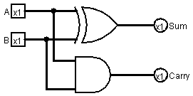
COMO DESCREVER HARDWARE
Architecture – Comportamento do Hw
  Especifica o comportamento e/ou a estrutura internos de uma entity
  Deve ser associada a exatamente uma entity específica
  Uma entity pode ter associada a si várias architecture (representando diferentes formas de implementar um mesmo Hw)
Esquemático equivalente desta arquitetura
Código VHDL da arquitetura
architecture comp of halfadd is
begin
Sum <= A xor B;
Carry <= A and B;
end comp;
24

Slide 25
UMA DESCRIÇÃO COMPLETA DE HARDWARE
Esta biblioteca e o pacote definem o tipo std_logic, o qual não é parte da linguagem VHDL!
library IEEE;
use IEEE.std_logic_1164.all;
entity halfadd is
port (A, B: in std_logic;
Sum, Carry: out std_logic);
end halfadd;
architecture comp of halfadd is
begin
Sum <= A xor B;
Carry <= A and B;
end comp;
25

Slide 26
EXEMPLO DE TESTBENCH PARA UM HARDWARE
library IEEE;
use IEEE.std_logic_1164.all;
entity halfadd_tb is
end halfadd_tb;
architecture TB_ARCHITECTURE of halfadd_tb is
signal aa, bb, soma, vaium : std_logic;
begin
UUT : entity work.halfadd
port map ( A => aa, B => bb,
Sum => soma, Carry => vaium );
g1: aa <= '0', '1' after 10 ns, '0' after 20 ns, '1' after 30 ns;
g2: bb <= '0', '1' after 20 ns;
end TB_ARCHITECTURE;
aa
g1
soma
Testbench não tem pinos externos (ports in ou out)
bb
g2
vaium
UUT
halfadd
fios
Nome do projeto (entidade)
Instanciação do projeto, conectando pinos do projeto aos fios do testador
Pino
Geração dos estímulos, dizendo como fios se comportam
Fio
26

Slide 27
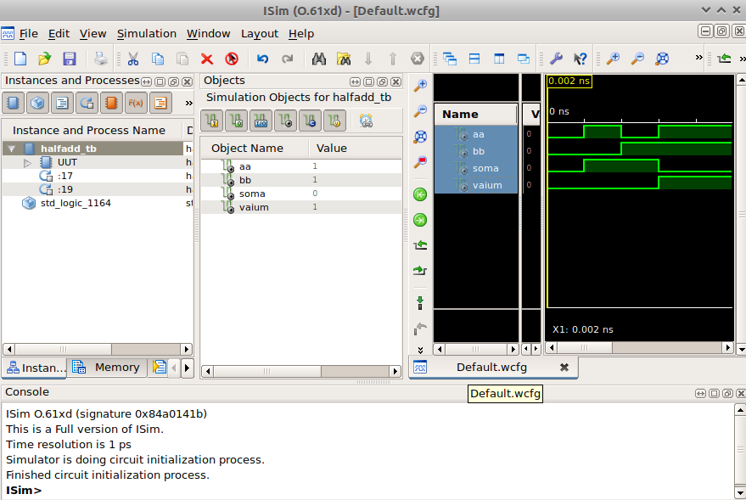
EXEMPLO DE SIMULAÇÃO DE UM HARDWARE
Testbench:
aa – fio ligado no pino A
bb – fio ligado no pino B
soma – fio ligado no pino Sum
vaium – fio ligado no pino Carry
27

Slide 28
CAPTURA DE PROJETO E SIMULAÇÃO DE HARDWARE (XILINX VIVADO)

Slide 29
CRIANDO UM AMBIENTE DE EXECUÇÃO
Hoje, usar localmente a infraestrutura da PUCRS não é uma opção viável na quantidade de vezes que a disciplina requer
Há várias opções para ter acesso ao ambiente Vivado, por exemplo
  Instalar um software de acesso a servidores da PUCRS (Linux)
    O software xpra é uma excelente opção, gratuita e poderosa
  Instalar uma máquina virtual Linux contendo o VIVADO
    Funciona bem mas precisa de uma boa máquina e muito disco
  Instalar o VIVADO no Windows
    Forma simples, mas requer bastante disco/SSD ~45Gbytes
Reflitam sobre a disponibilidade individual de cada um de vocês, escolham uma opção, o professor pode ajudar aqui!! Instalem uma das soluções em máquina que tenham à disposição de vocês
Minha recomendação: Instalar Vivado localmente, veja como aqui!
29

Slide 30
USANDO O SIMULADOR DO VIVADO (V2020.2)
Criando os arquivos do projeto
  Criar um diretório de trabalho. Exemplo half_adder
  Criar os dois arquivos fonte, com extensão VHDL
somador1.vhd
somador1_tb.vhd
library IEEE;
use IEEE.std_logic_1164.all;
entity halfadd is
port (A, B: in std_logic;
Sum, Carry: out std_logic);
end halfadd;
architecture comp of halfadd is
begin
Sum <= A xor B;
Carry <= A and B;
end comp;
library IEEE;
use IEEE.std_logic_1164.all;
entity halfadd_tb is
end halfadd_tb;
architecture TB_ARCHITECTURE of halfadd_tb is
signal aa, bb, soma, vaium : std_logic;
begin
UUT : entity work.halfadd
port map ( A => aa, B => bb,
Sum => soma, Carry => vaium );
aa <= '0', '1' after 10 ns, '0' after 20 ns, '1' after 30 ns;
bb <= '0', '1' after 20 ns;
end TB_ARCHITECTURE;
30

Slide 31
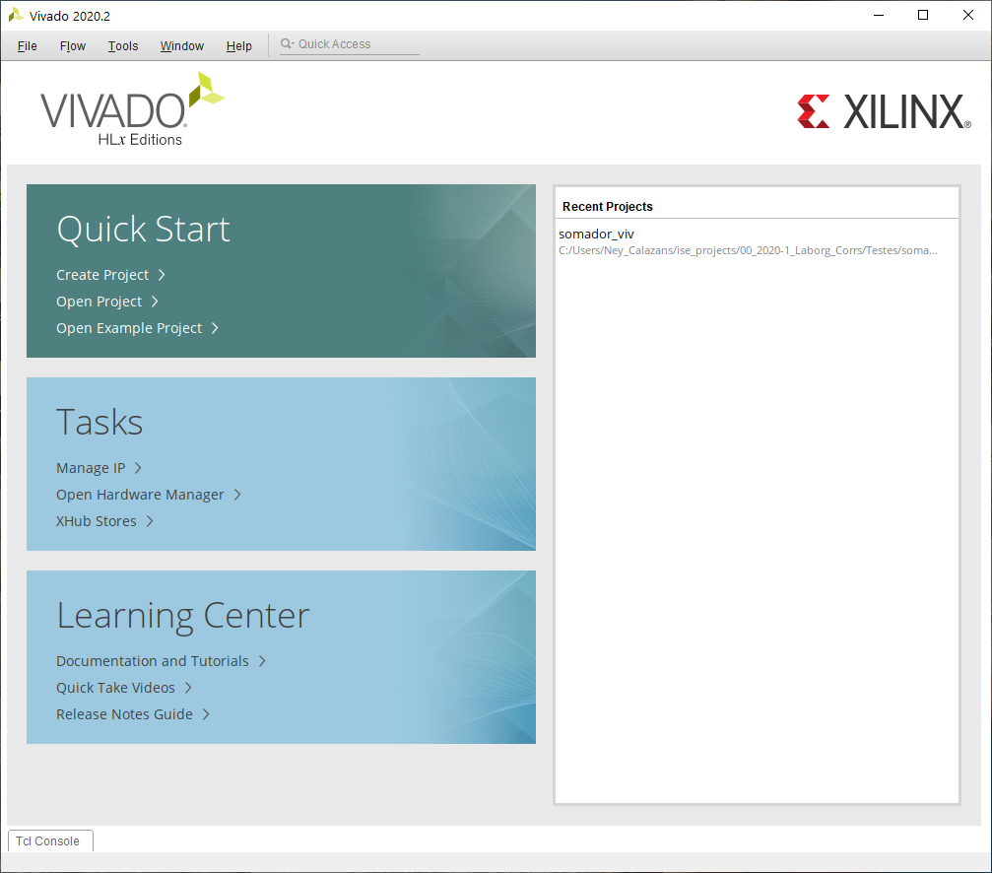
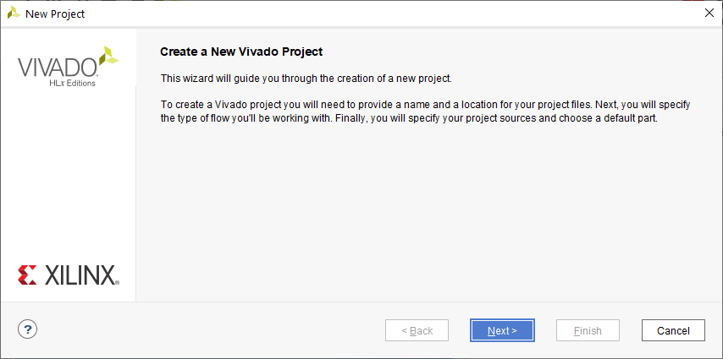
USANDO O SIMULADOR DO VIVADO (V2020.2)
Criando um projeto no ambiente VIVADO para o FPGA da Nexys A7
Caso algum projeto seja aberto ao lançar o VIVADO, feche-o com a opção de menu File→Close Project
Crie um novo projeto de nome somador1 apertando o botão Create Project. (Lembre-se: escolha um diretório no qual tens direito de escrita). Leia o conteúdo da tela inicial e depois clique no botão Next.
31

Slide 32
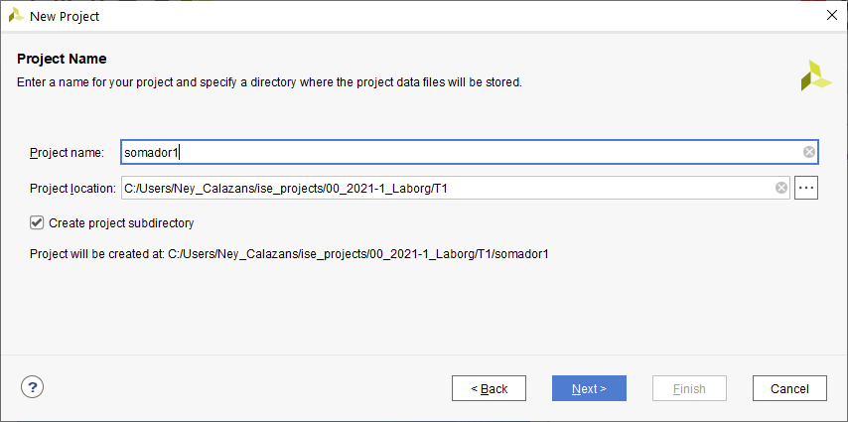
USANDO O SIMULADOR DO VIVADO (V2020.2)
Criando um projeto no ambiente VIVADO para o FPGA da Nexys A7
Preencha os campos Project name e Project location. Observação: Não usem caracteres especiais (acentos, brancos, etc.), seja no nome do projeto, seja no nome de qualquer parte do caminho. Garanta que a caixa ao lado de Create project subdirectory esteja marcada. Clique no botão Next.
32

Slide 33
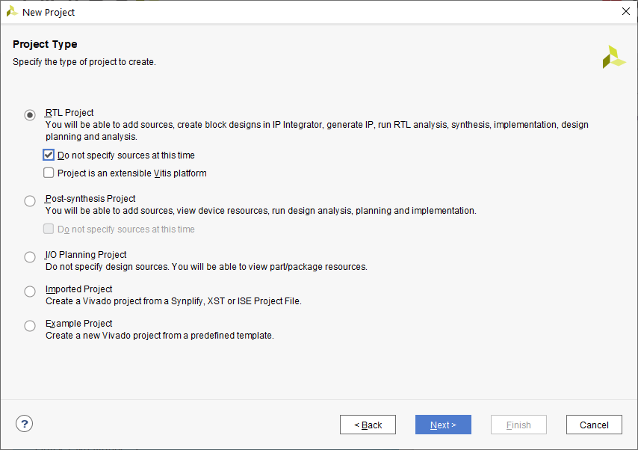
USANDO O SIMULADOR DO VIVADO (V2020.2)
Criando um projeto no ambiente VIVADO para o FPGA da Nexys A7
Na janela seguinte, escolha a opção RTL Project. RTL significa Register Transfer Level, ou Nível de Transferência entre Registradores o nível de abstração em que costumamos descrever hardware ao usar VHDL para descrever um circuito que queremos construir. Marque e caixa ao lado da opção Do not specify sources at this thime, pois vamos acrescentar manualmente os arquivos fonte do projeto. Em seguida, clique no botão Next.
33

Slide 34
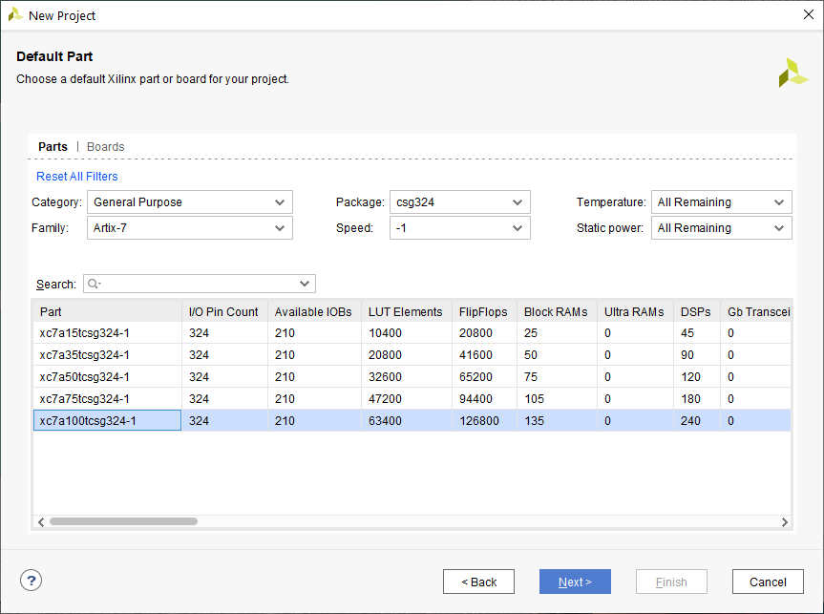
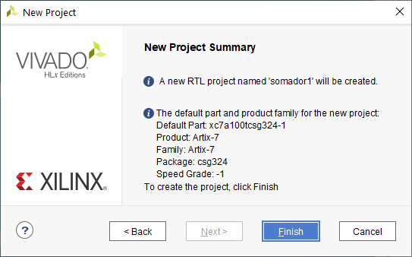
USANDO O SIMULADOR DO VIVADO (V2020.2)
Criando um projeto no ambiente VIVADO para o FPGA da Nexys A7
Na janela seguinte, faça as escolhas marcadas na Figura ao lado para achar o dispositivo da placa Nexys A7. Estas são Category: General Purpose; Family: Artix-7; Package: csg324; Speed: -1 . Em seguida, clique no botão Next.
Confira os conteúdos da janela seguinte (New Project Summary) e depois clique no botão Finish.
34

Slide 35
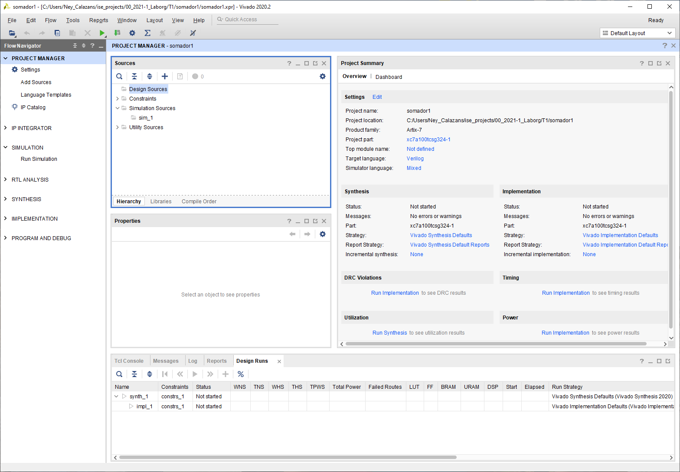
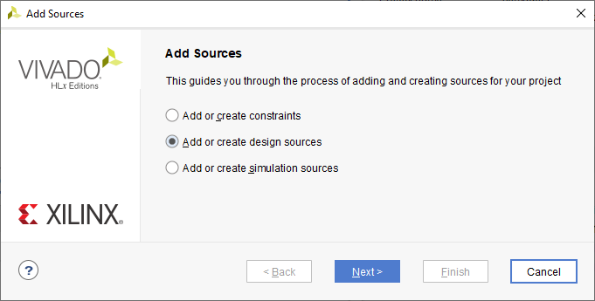
USANDO O SIMULADOR DO VIVADO (V2020.2)
Criando um projeto no ambiente VIVADO para o FPGA da Nexys A7
A janela ao lado deve ser similar ao que se vê. Na janela denominada Sources clique no símbolo + para acrescentar os arquivos fonte ao projeto.
Escolha a opção Add or create design sources na janela que aparece e depois clique em Next.
35

Slide 36
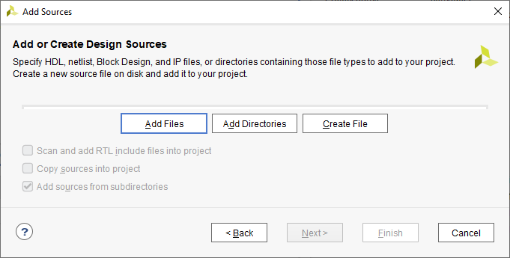
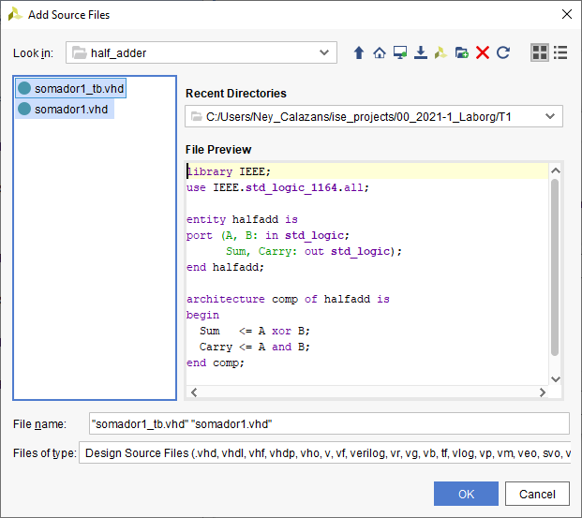
USANDO O SIMULADOR DO VIVADO (V2020.2)
Criando um projeto no ambiente VIVADO para o FPGA da Nexys A7
Na janela Add Sources clique em Add Files.
Na janela que surge, navegue até o diretório onde você criou os arquivos somador1.vhd e somador1_tb.vhd, selecione ambos e em seguida clique em OK.
Depois, ao voltar à janela Add Sources clique em Finish, que deve agora estar habilitado.
36

Slide 37
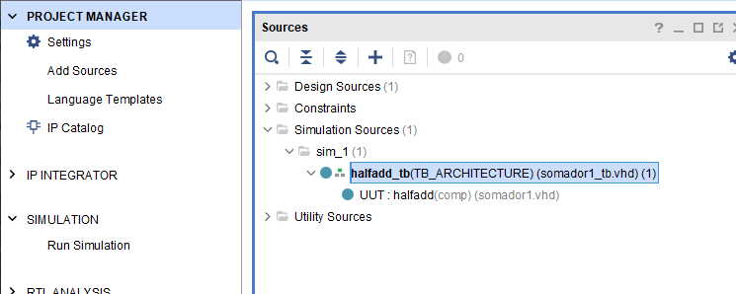
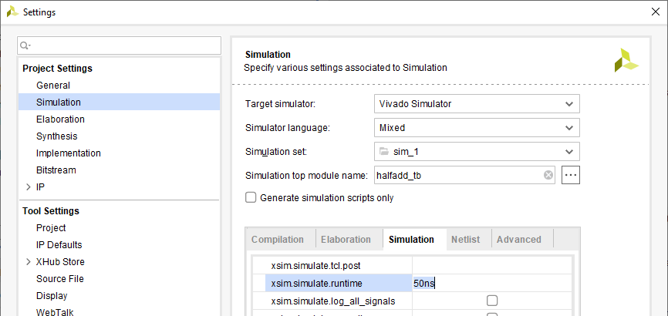
USANDO O SIMULADOR DO VIVADO (V2020.2)
Criando um projeto no ambiente VIVADO para o FPGA da Nexys A7
Na janela Sources, ache agora a entidade halfadd_tb (Sob o diretório Simulation Sources (1) e neste sob o sub-diretório sim_1(1)) e selecione ela.
Agora vamos configurar a simulação. Clique com o botão direito do mouse sobre o item Run Simulation sob a opção SIMULATION da janela PROJECT MANAGER. Em seguida escolha a opção Simulation Settings no menu pop-up que surge. Na janela que surge, selecione Simulation em Project Settings, e selecione a aba Simulation na janela da direita (Simulation). Na linha xsim.simulate.runtime troque 1000ns (ou o que lá houver) por 50ns. Finalmente, clique em Apply e OK.
37

Slide 38
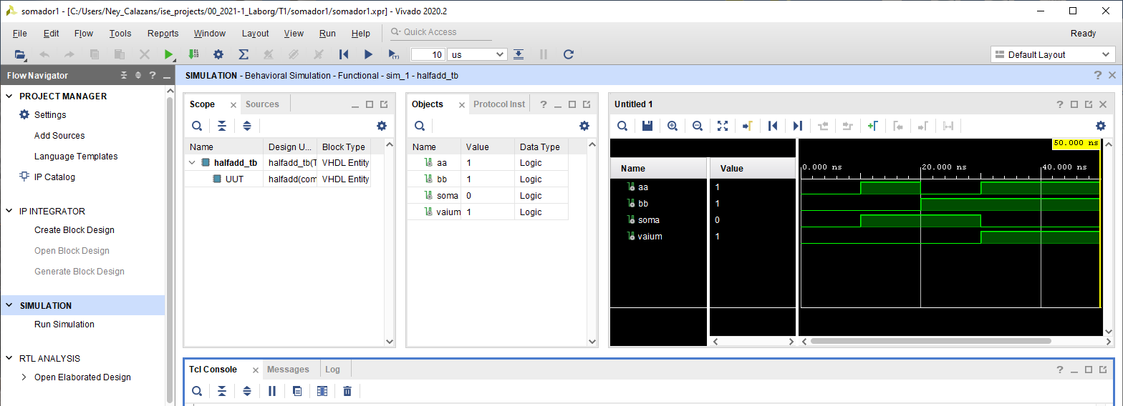
USANDO O SIMULADOR DO VIVADO (V2020.2)
Criando um projeto no ambiente VIVADO para o FPGA da Nexys A7
Agora, clique na janela PROJECT MANAGER no item Run Simulation sob a opção SIMULATION (desta vez com o botão esquerdo do mouse!). No diálogo de pop-up que surge, escolha a opção Run Behavioral Simulation (deve ser a única habilitada).
Para ver as formas de onda completas, clique no símbolo com 4 setas diagonais saindo do centro de um quadrado. Veja o resultado esperado abaixo.
38

Slide 39
USANDO O SIMULADOR DO VIVADO (V2020.2)
  Note: Esta forma de onda mostra todas as linhas da tabela verdade do somador (4 combinações de entradas)
Observação: Lembrem-se de simular o testbench e não o projeto, selecionando o arquivo no topo da hierarquia. Para ver toda uma onda simulada na janela clique no botão “Zoom Fit”
39

Slide 40
TRABALHO T1

Slide 41
TRABALHO T1
O Trabalho T1 consiste em executar a simulação de 3 projetos no simulador do ambiente VIVADO da Xilinx
  Projeto 1
    Adaptação ao ambiente de simulação através do desenvolvimento de um meio-somador de 1 bit (half_adder). Este projeto já foi desenvolvido nos slides anteriores (Seção “Usando o Simulador do Ambiente VIVADO da Xilinx”) → apenas repita o processo descrito aqui anteriormente, para fixar o processo
  Projeto 2
    Desenvolvimento de um somador de 4 bits sem vai-um (full_adder) → simples
  Projeto 3
    Desenvolvimento de três implementações (arquiteturas) de um flip-flop mestre-escravo assíncrono (ffd) → exigente
41

Slide 42
PROJETO 2
Escreva um novo código (faça um novo projeto VHDL no VIVADO. Use a opção Copy Project do VIVADO) e utilize sinais não de 1 bit mas de 4 bits (std_logic_vector(3 downto 0)). O efeito é transformar o meio somador de 1 bit em um somador de 4 bits.
  Note: std_logic→1 fio e std_logic_vector→1 ou mais fios (barramento)
A nova entidade VHDL deve parecer com o seguinte
  entity soma is
  port (A, B: in std_logic_vector(3 downto 0);
  Soma: out std_logic_vector(3 downto 0));
  end soma;
O corpo da arquitetura VHDL deverá ser alterado e conter apenas “Soma <= A + B;”
Deve-se incluir a linha: use IEEE.std_logic_unsigned.all (Porquê?)
Escreva o testbench correspondente, estude como!
42

Slide 43
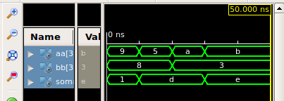
PROJETO 2
Os 4 bits podem ser representados como um único dígito em hexadecimal. No testbench pode-se escrever
  aa <= x"9", x"5" after 10 ns, x"A" after 20 ns, x"B" after 30 ns;
  bb <= x"8", x"3" after 20 ns;
Ao simular este circuito, deve aparecer uma forma de onda similar à apresentada na Figura à direita. Você pode testar somas de outros valores no seu testbench
O comportamento é o esperado? Explique, analisando cada combinação!! Duvide!!
43

Slide 44
PROJETO 2
Para gerar todas as combinações possíveis de entradas deste circuito seria necessário produzir 256 padrões (combinando os 16 valores distintos de A com os 16 valores distintos de B). Um trecho de código VHDL capaz de gerar estes estímulos é dado abaixo. Estude-o e entenda-o, simule-o se quiser
  signal aa : std_logic_vector(3 downto 0):="0000"; -- valor inicial
  signal bb : std_logic_vector(3 downto 0):="0000"; -- valor inicial
  ...
  process (aa)
  begin
  if (aa/=x"F") then
  aa <= aa+x"1" after 10ns; -- a cada 10ns
  else aa <= x"0" after 10ns; -- incrementa A
  end if;
  end process;
  process (bb)
  begin
  if (bb/=x"F") then
  bb <= bb+x"1" after 160ns; -- a cada 16
  else bb <= x"0" after 160ns; -- valores de A,
  end if; -- incrementa B
  end process;
44

Slide 45
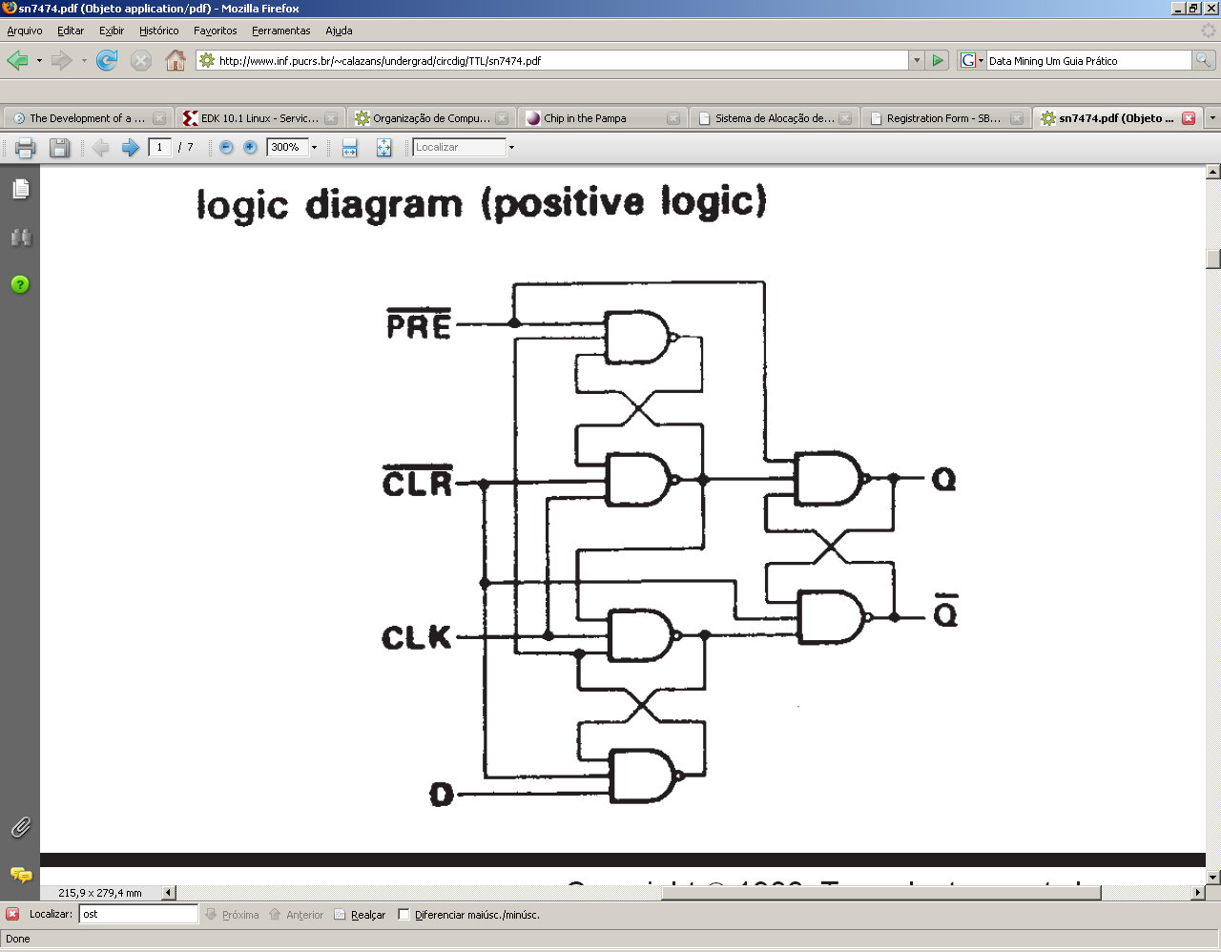
PROJETO 3
Implemente o circuito de seis portas lógicas ao lado em VHDL – aqui é proibido usar o comando process de VHDL! Este último comando será tema de aula posterior
Crie um projeto no ambiente VIVADO que vai conter a entidade (entity) correspondente a este circuito e três arquiteturas (architecture) descritas mais adiante
Crie um testbench para cada versão (architecture) do circuito. Este deve instanciar cada circuito, gerar estímulos para todas suas 4 entradas e aplicar os estímulos a instância da arquitetura em questão
Simule cada testbench e descreva textualmente como o circuito funciona
Importante: A descrição VHDL deve refletir exatamente a estrutura do diagrama de portas ao lado, não apenas seu comportamento! Por isto a proibição de usar process, que serve para descrever comportamento, não estrutura.
45

Slide 46
PROJETO 3 – A Primeira Implementação (architecture)
Observando o diagrama original, nota-se que o circuito usa apenas portas NAND de 3 entradas (digamos uma NAND3i)
  Há seis portas NAND3i interconectadas
  O circuito possui 4 pinos/fios de entrada, 2 pinos/fios de saída e 4 fios internos (confira este número!!!)
Com base nas observações acima crie uma descrição onde cada porta NAND3i é descrita em uma linha de código VHDL. Veja como se descreve uma porta lógica no projeto somador1.
  Problema: uma NAND de 3 entradas não pode ser descrita estendendo uma NAND de 2 entradas em VHDL. Porquê? Qual a solução?
Necessidades
  Declarar os fios internos
  Os pinos de saída (Q e Q barra) são usados como entrada de portas lógicas, mas VHDL proíbe usar um pino de saída como entrada no mesmo circuito. Como resolver?
46

Slide 47
PROJETO 3 – As Implementações (architecture) Alternativas
Observando novamente o diagrama original, nota-se que existem estruturas similares repetidas no desenho
  Como dito, o circuito só usa portas NAND3i
  Há três pares de NAND3i interconectados do mesmo jeito (saída de uma NAND é entrada da outra e vice-versa, formando um latch)
Com base nas observações acima crie duas novas versões deste circuito em VHDL, que devem ser hierárquicas (??)
  Uma usando 6 vezes uma NAND3i como par entidade/arquitetura
  Uma usando 3 vezes um latch com 4 entradas de controle como par entidade/arquitetura
  Estas duas novas arquiteturas lidam com descrições modulares e hierárquicas em VHDL, usando o comando port map de forma extensiva. Estude e aprenda como usar ele!!
47

Slide 48
PROJETO 3 – As Implementações (architecture) Alternativas
Estruturas de implementação alternativas com E/A NAND3i e latch_4ctrls
48

Slide 49
PROJETO 3
Informações adicionais
  O circuito do Projeto 3 é um flip-flop tipo D sensível à borda de subida do relógio (sinal CLK), com sinais assíncronos (isto é independentes do relógio, e prioritários em relação ao sinal de relógio) de preset (sinal PRE) e reset (sinal CLR). Estes sinais são ativos (ou seja agem) quando valem 0. Equivale a metade de um CI TTL 7474, veja o datasheet dele
  As saídas são os sinais Q e Q, tipicamente assumindo valores opostos, e mostram o valor do bit armazenado no FF e seu complemento. Use uma convenção Q, Q_n em VHDL
  O sinal PRE em 0 força a saída Q para 1 (e Q para 0), enquanto CLR em 0 força Q para 0 (e Q para 1). Eles não devem nunca ser 0 ao mesmo tempo. Qualquer um em 0 faz com que as bordas do relógio sejam ignoradas (impede o efeito deste sinal de controle)
  Seguindo a regra geral de circuitos síncronos, nenhuma entrada deve mudar ao mesmo tempo que o relógio. Porquê???
  Cada borda de subida de CLK sem PRE nem CLR ativados provoca a amostragem e o armazenamento do valor de D → funcionamento normal!!
49

Slide 50
PROJETO 3
Notem que o circuito a implementar é sequencial e assíncrono (devido aos laços de realimentação combinacionais), e cria um componente básico para projetos síncronos. Como já foi mencionado, trata-se de um flip-flop D sensível à borda de subida do clock
Cuidados a tomar
  Ao escrever o testbench, respeitem a relação de temporização entre sinais de um circuito síncrono
    Quando o clock mudar na sua borda sensível (0→1, ou borda de subida), NENHUM sinal amostrado por ele (D, neste caso) pode mudar ao mesmo tempo! Lembrem-se dos conceitos de tempo de setup e hold! Se lembram???
    Os sinais CLR e PRE também devem respeitar esta regra!
  Notem, nomes de sinais no testbench podem ser idênticos aos nomes dos pinos dos objetos que o testbench instancia. Convenção: CLR pode receber nome CLR_n. Esta convenção pode (deve) ser usada para todos os sinais ativos em 0 (com barra sobre o nome)
50

Slide 51
RESUMO DO TRABALHO T1
No Projeto 3, existem três arquiteturas (architecture) mas apenas uma entidade (entity) Estude, aprenda e use o conceito VHDL de configuração (configuration) para simular cada uma das arquiteturas que compartilham a mesma entidade
O Trabalho T1 compreende ao todo 3 projetos VIVADO
  Projeto 1 - Meio-somador de 1 bit (somador1) (1 ponto)
  Projeto 2 - Somador de 4 bits sem vai-um (full_adder) (1 ponto)
  Projeto 3 - Flip-flop D sensível à borda do clock (ffd) – com três arquiteturas alternativas (6 pontos)
O que deve ser entregue
    Arquivo compactado (formato ZIP ou equivalente): <aluno1-aluno2>.zip, com os seguintes arquivos
    Um relatório com texto, trechos de código e formas de onda, mostrando com os circuitos operam e sua estrutura (2 pontos)
      Para cada 1 dos 3 projetos, anexe somente o código VHDL de cada implementação (três no caso do terceiro projeto) e os testbenches que validam cada implementação
        Por exemplo half_adder/half.vhd, half_adder/tb_half.vhd, full_adder/full.vhd
      ...
51

